Slide 1
Erasmus au Danemark

Slide 2
Logements
Student village :
  Proximité VIA et commerces
  Gymnase
  Extérieur de ville
  Loyers + élevés (540€/mois)
  Plus loin du centre ville
Kamjatka:
  Plein centre-ville
  Loyers moins cher
  Eloigné de l’université
  Appartements plus petits

Slide 3
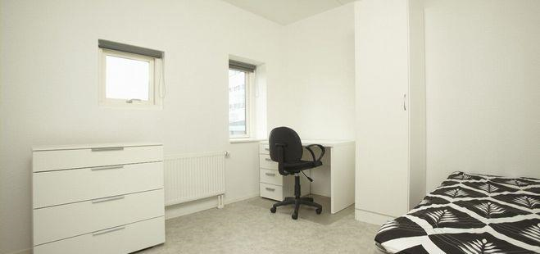
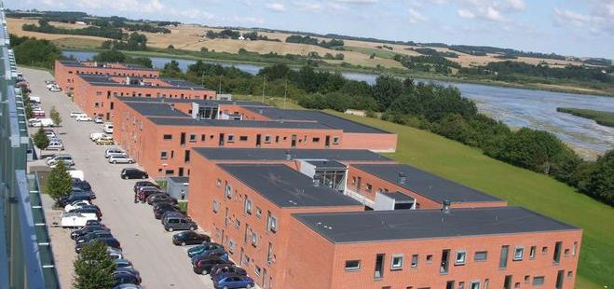
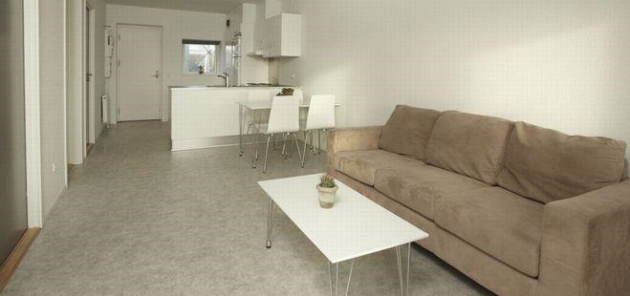

Slide 4
Université et cursus
Modules:
  MST = Management and Strategy
  MAM = Marketing and Management
  SSM = Selling and Sales Management
  ES = E-business
  MCO = Market Communication
  IBM = International Business Management
  ENG = English
  ENT = Entrepreneurship
  DBU = Doing Business in the US
  SPRPM = Semester Project
  Méthode d’enseignement:
    Choix des modules
    Cours en anglais
    Travaux de groupes
    Beaucoup d’oraux
    Peu d’heures de cours
    Travail personnel
    Examens en fin de semestre
    Profs accessibles

Slide 5
Budgets
Logements : ≈ 540€/mois
Courses : ≈ 40€/semaines
Budget approximatif pour vivre : 650/700€ par mois
Budget approximatif pour profiter : 900/1000€ par mois

Slide 6
Transports
Vélo = le plus pratique et économique
Bus = 24kr donc 3,2€ le ticket
Trains = 63kr donc 8,4€ le ticket

Slide 7
Quelques conseils
Rapprochez vous de votre banque ou prenez une carte Revolut ou N26
Ouvrez-vous aux autres et côtoyez des étrangers
Inscrivez-vous au Sport Universitaire
Prenez des affaires chaudes

Slide 8
Le maître mot est :
PROFITER

